Slide 1


Présentation de stage ouvrier
République Tunisienne
Ministère de l’Enseignement Supérieur et de la Recherche Scientifique
Université de Tunis El Manar
Ecole Nationale d’Ingénieurs de Tunis
Département génie civil
Projet de construction d’un ensemble immobilier à usage commercial et bureautique
Elaboré et présenté par : Fares FRIKHA 2 AGC 2
Encadré par : M. Lotfi FRIKHA
Notes:
Bonjour membre du jury mme et m . Au cour de cette soutenance je vais;moi fares frikha inscrit en 2agc2 ;présenter mon stage ouvrier. Et a ce propos, je tient à remercier mon cher encadrant m Lotfi FRikha

Slide 2
Sommaire
Introduction
Présentation de l’entreprise
Présentation du projet
Observation du chantier
Conclusion
Notes:
Tout d’abord, je vais commencer par une petite introduction. Puis je vais présenter l’entreprise. Ensuite je présente le projet. Apres, je vais consacrer une partie sur l’observation du chantier. Et je terine par une petite conclusion.

Slide 3
INTRODUCTION

Slide 4

03/06/2019
20/07/2019
Travaux de fondation
Notes:
Afin d’enter dans la vie active en tant que 1er expérience professionnelle, j’ai choisi de faire un stage ouvrier au sein de l’entreprise SUD SUD TRAVAUX pendant une période d’un mois et demie de 03 juin au 20 juillet ou j'ai découvert quelques étapes des travaux de fondation.

Slide 5
PRÉSENTATION DE L’ENTREPRISE
Notes:
Je commence par la présentation de l’entreprise.

Slide 6
SUD SUD TRAVAUX
Fondé en 2010 par monsieur Mohamed TRIKI, architecte
« S.A.R.L »
Cadre technique compétant constitué d’ architecte, ingénieur et technicien
Agréments B0 (entreprise générale) catégorie 3 et B9 (charpente métallique) catégorie 4
Spécialités bâtiments et VRD
Totalité des travaux à Tunis
Notes:
SUD SUD TRAVAUX est une société à responsabilité limite fondé en ,,,, . La société est doté d’une équipe très compétente qui fait l’accompagnement tout au long du projet. Cette entreprise possède l’agrément B0 C3 et B9 C4. SUD SUD TRAVAUX est spécialiste des batiments et des voirie et réseau divers.

Slide 7
PRÉSENTATION DU PROJET
Notes:
Je passe maintenant à la présentation du projet.

Slide 8
Les intervenants du projet
Le maitre de l’ouvrage: Société immobilière « EL MAAMOURA »
L’entreprise générale: SUD SUD TRVAVAUX
L’architecte: CADEP
Le bureau de contrôle: SOTUPREC
L’ingénieur génie civil: M. Mohamed Badreddiene DAMAK
L’ingénieur électricité: MAC
L’ingénieur fluide: SOGETEC
Notes:
Les exécuteurs du travaux sont connus aussi par les intervenants du projet. Comme : -c’est le promoteur à qui le projet est destiné, il assure le financement et désigne les autres intervenants. –responsable de l’exécusion des travaux. –c’est le concepteur de l’ouvre. –veille à la bonne élaboration du projet.

Slide 9
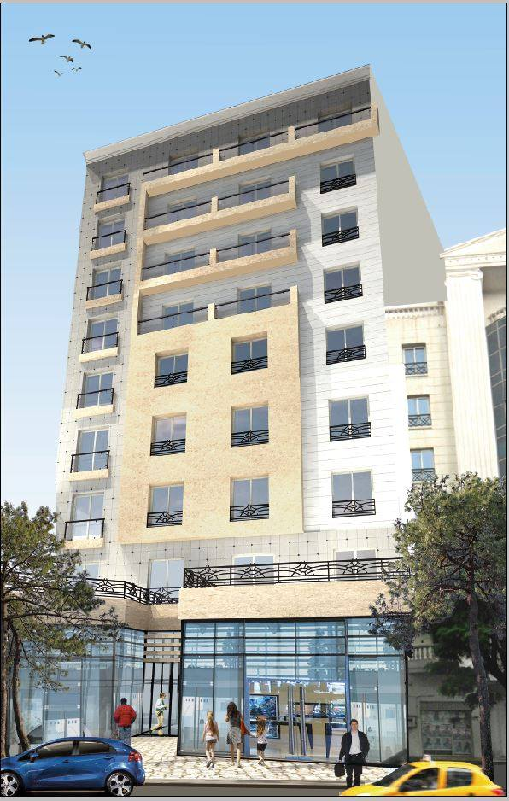
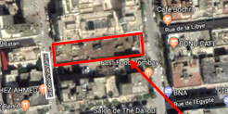
Description du projet
Le chantier est situé à N°78 avenue de la liberté et rue de Cologne Tunis.
Composition: un sous-sol, un rez-de-chaussée et 8 étages.
Surface terrain: 982 m²
49 places parking
9 espaces commerciaux
56 bureaux
Notes:
Maintenant je vais décrire le projet. Il s’agit de la construction d’un immeuble principalement à usage bureautique et qui contient aussi des espaces commerciaux. Le chantier est situé,,,, . La surface ,,, . Le batiment comporte un sous-sol: 34 parking, rez-de-chaussée: 9 comm 15parking, 8 étage chacun 7 bureaux

Slide 10
OBSERVATION DU CHANTIER
Notes:
Je passe à la partie de l’observation du chantier.

Slide 11
Effectif du chantier
Chef chantier
Topographe
Conducteurs d’engins
Conducteur de travaux
Métreur
Ouvriers qualifiés
Ouvriers ordinaires
Équipe ferraillage
Équipe recepage des pieux
Notes:
Et je commence par l’effectif qui est constitué par le conducteur de travaux ( Chokri ) chef chantier (Hamadi Jouini) un métreur (mansour) un topographe et 2 conducteurs d’engins(Housine). Aussi les ouvriers, une équipe de ferraillage et une équipe de recépage des pieux.

Slide 12
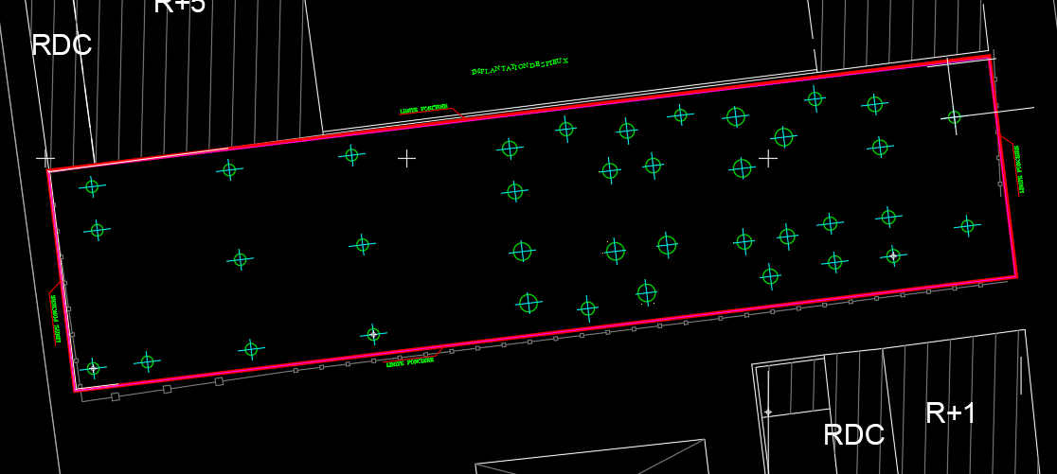
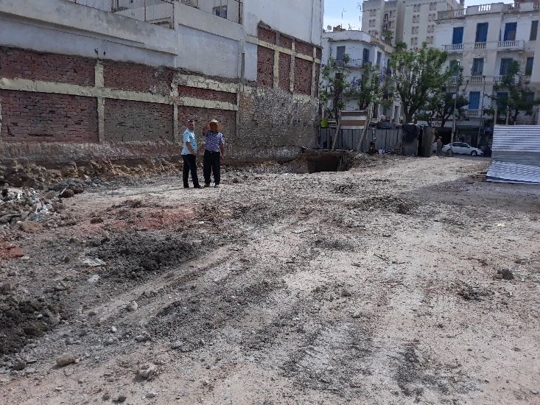
Situation du chantier avant stage
Implantation de 38 pieux par le groupe SOROUBAT.
Les pieux sont forés sous boue bentonitique.
Les profondeurs des pieux peuvent atteindre 50m.
Les diamètres des pieux sont 800, 900, 1000 et 1200 mm.
Notes:
Quant à la situation du chantier avant le stage , le grp souroubat a déjà achevé l’étape de l’implantation de 38 pieux de profondeur presque 50m et de différentes diamètre.

Slide 13
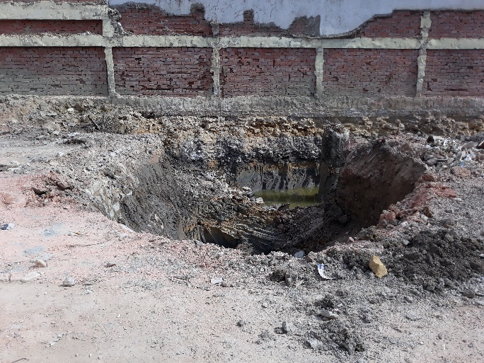
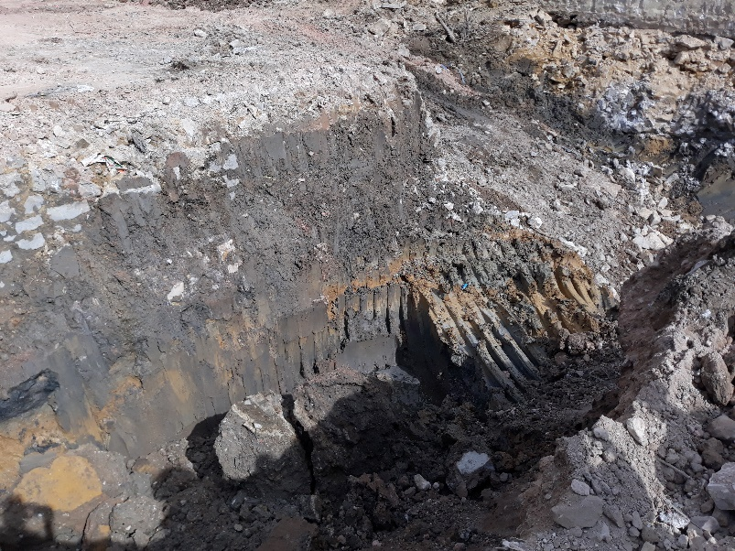
Situation du chantier avant stage
Début de l’excavation.
Notes:
Et l’étape de l’excavation est commencé.

Slide 14
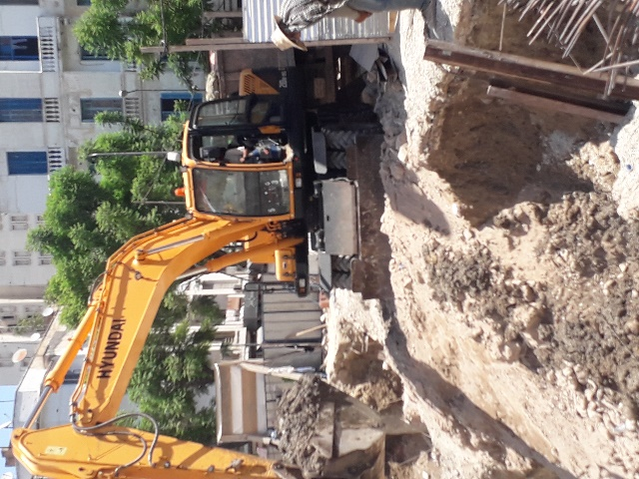
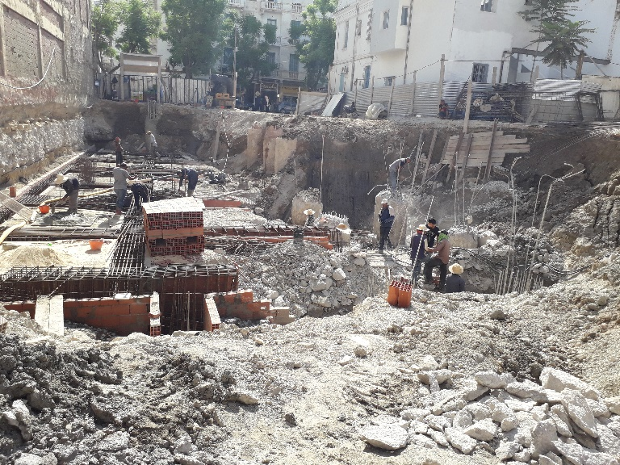
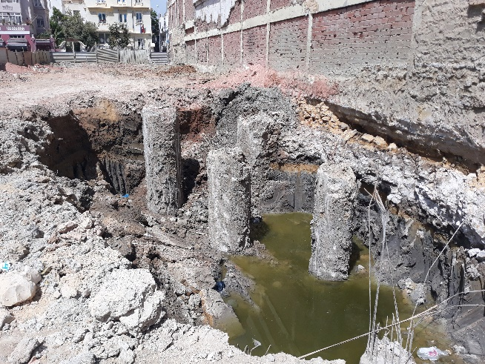
Excavation des fouilles
Réalisation d’une fouille en pleine masse dans une partie du terrain.
Le profondeur de la fouille est de 6 m environ.
On utilise un boklan.
Notes:
Les travaux de l’entreprise SUD SUD TRAVAUX ont commencé par l’excavation des fouilles en pleine masse en une partie du terrain. En utilisant un boklan.

Slide 15
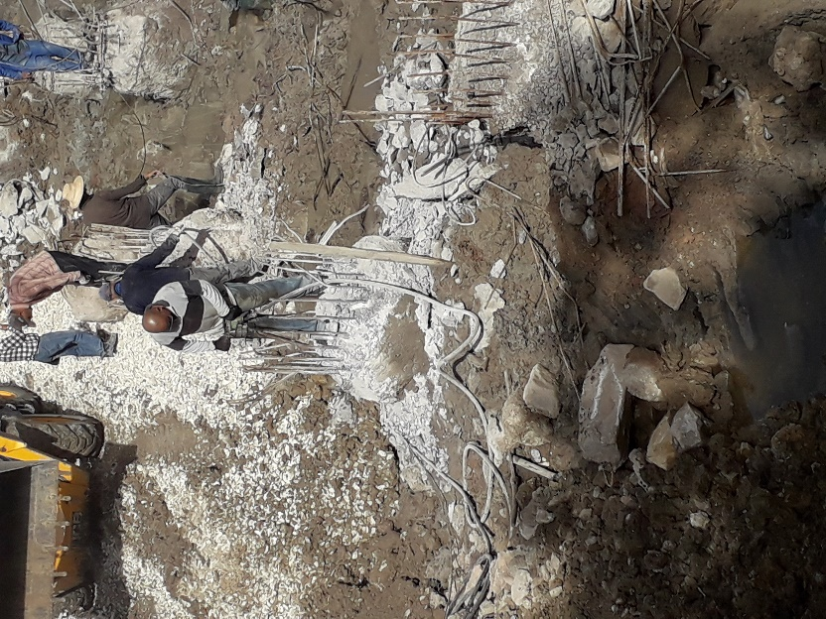
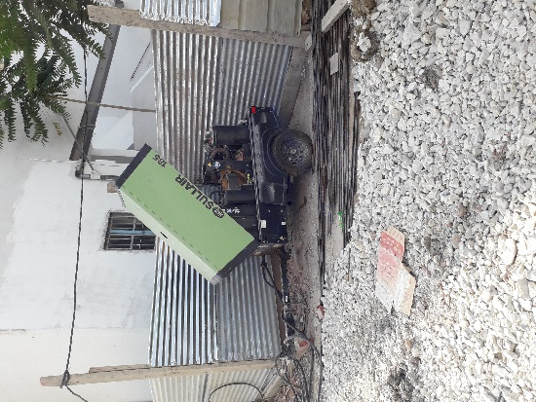
Recépage des pieux
C’est l’élimination du béton souillé.
On utilise des marteaux piqueurs pneumatiques et du compresseur.
Notes:
Ainsi le travail de l’équipe de recépage des pieux commence. Cette tache consiste à l’élimination du béton souillé. Le recépage des pieux est effectué par les marteaux piqueurs pneumatiques . Cette tache semble facile mais elle est très ennuyeuse.

Slide 16

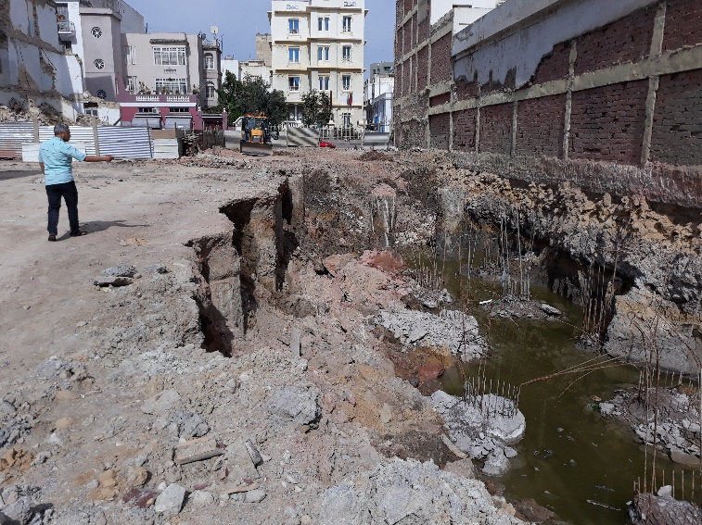
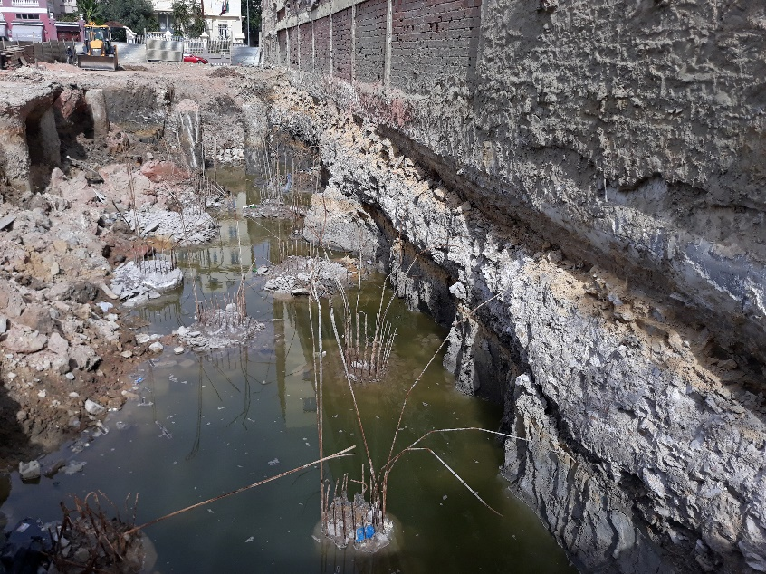
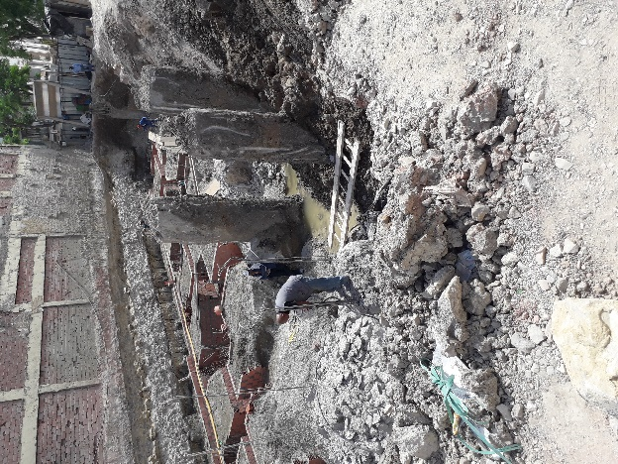
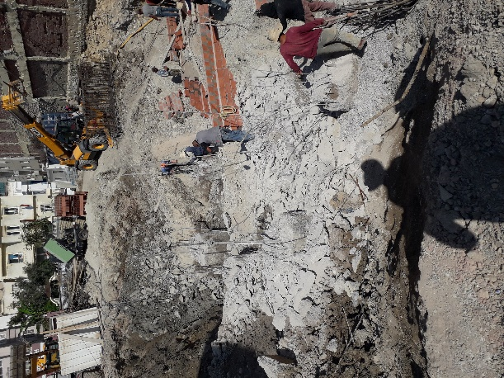

Slide 17
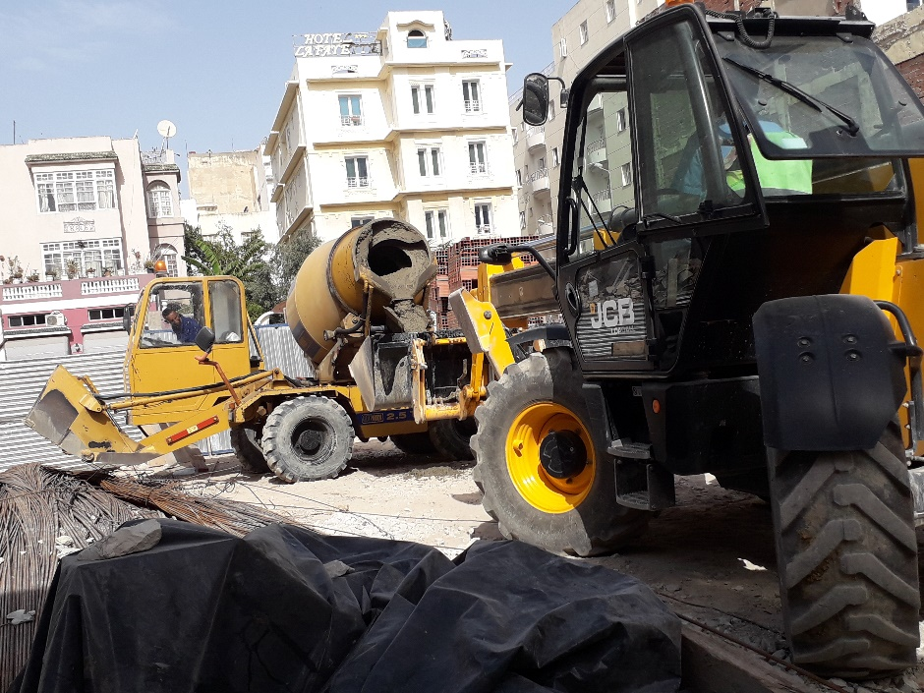
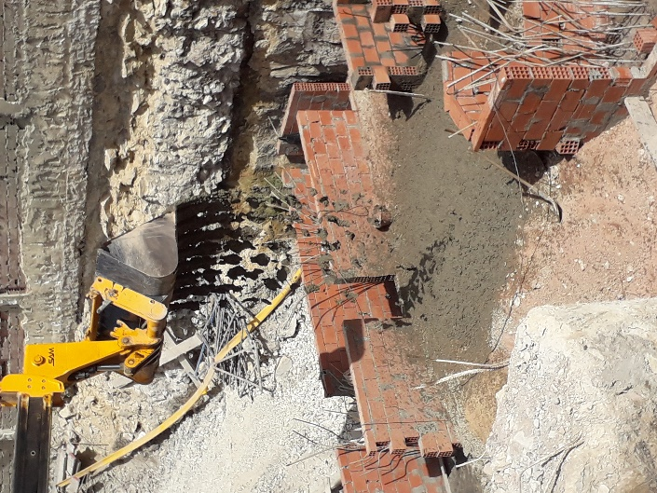
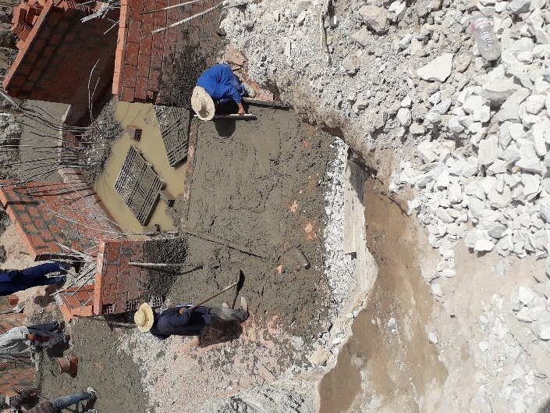
Coulage de béton de propreté
C’est un béton faiblement dosé en ciment.
Il est préparé par l’auto bétonnière.
Notes:
ensuite, c’est l’étape du coulage du béton de propreté. Il s’agit di béton faiblement dosé en ciment (250Kg/m3). Son intérêt est de créer une surface de travail plane et non terreuse aux fonds des fouilles. Ce béton est préparé par l’auto bétonnière.

Slide 18
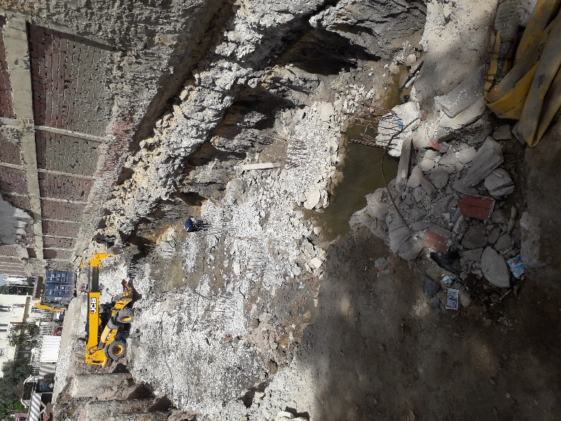
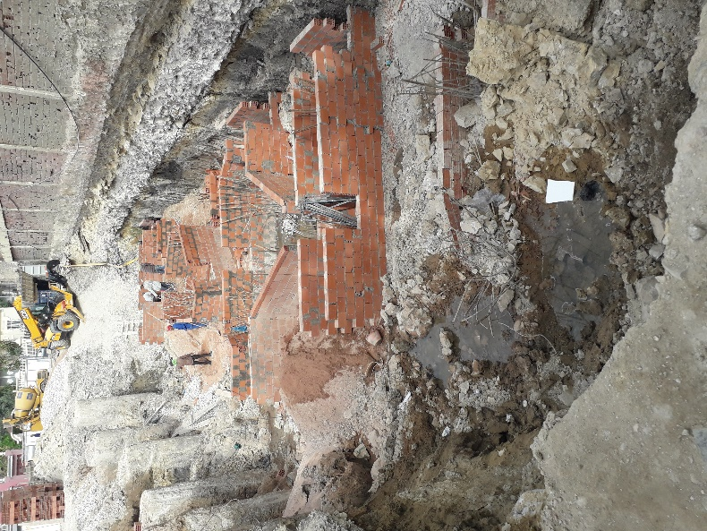
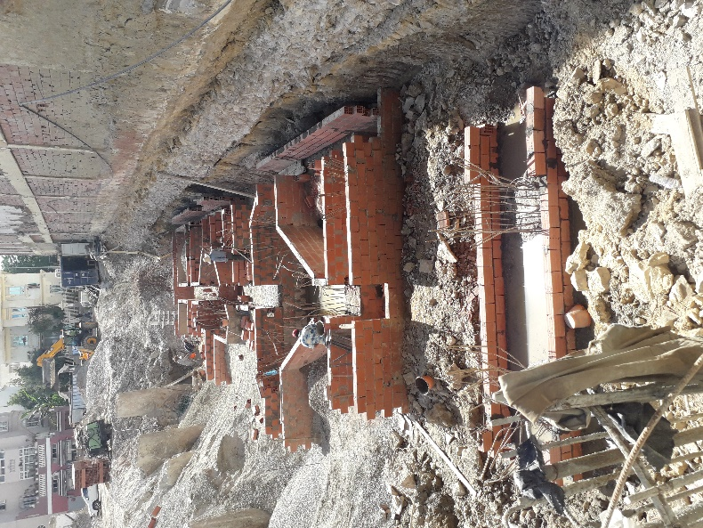
Coffrage perdu
C’est un coffrage permanent.
On utilise des briques non du bois.
Notes:
Après, les travaux de coffrage perdu commence, c’est un coffrage permanent formé par des briques non du bois. Ce type de coffrage est utilisé en cas de manque de l’espace de travail.

Slide 19
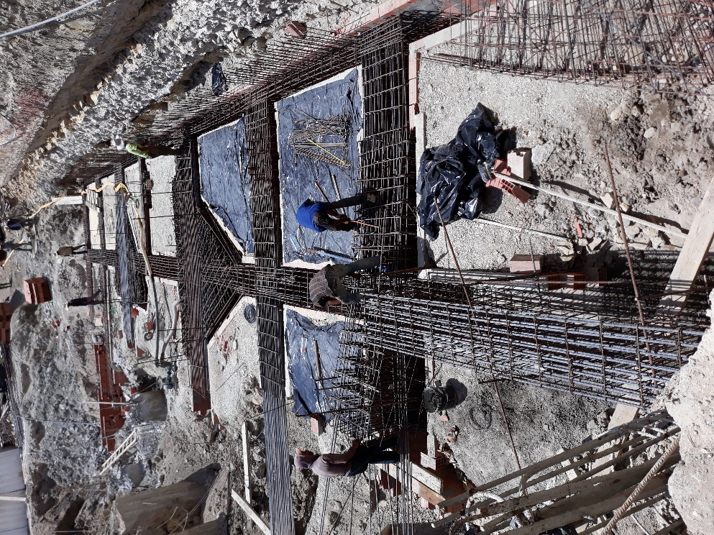

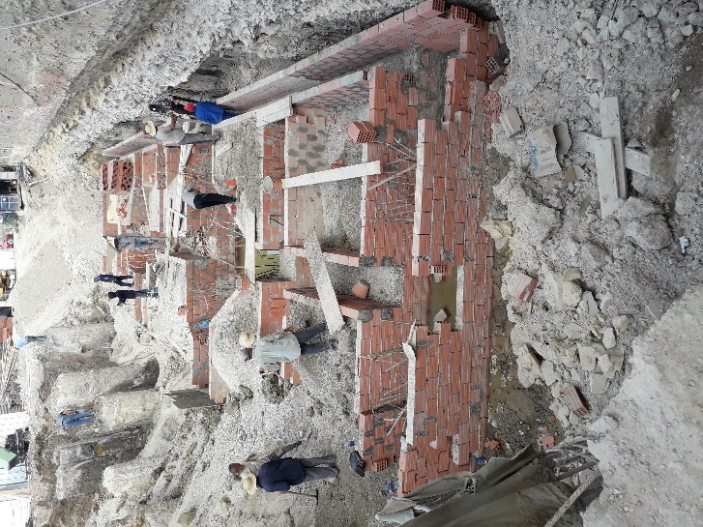
Remblaiement
Posé du gravier et du tout-venant
Arrosage
Une nappe en polyane : un film de polyéthylène
Notes:
Ensuite vient l’étape du remblaiement, il s’agit du posé du gravier et du tout-venant. Puis de l’arrosage et enfin on met une nappe en polyane.

Slide 20
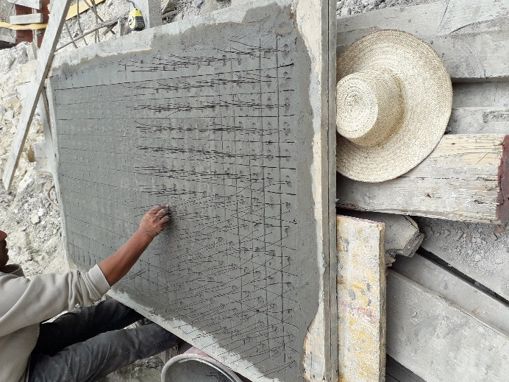
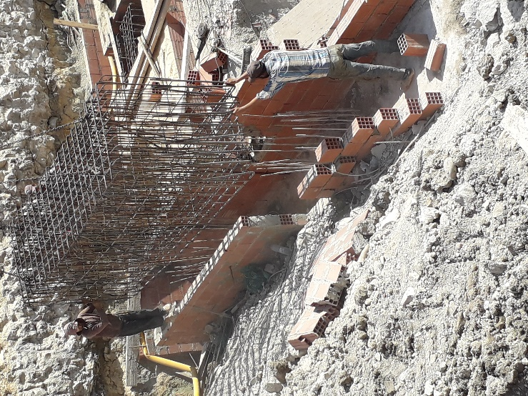
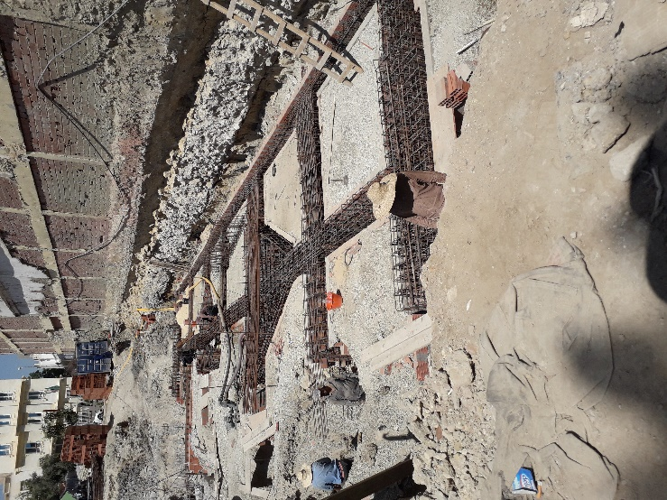
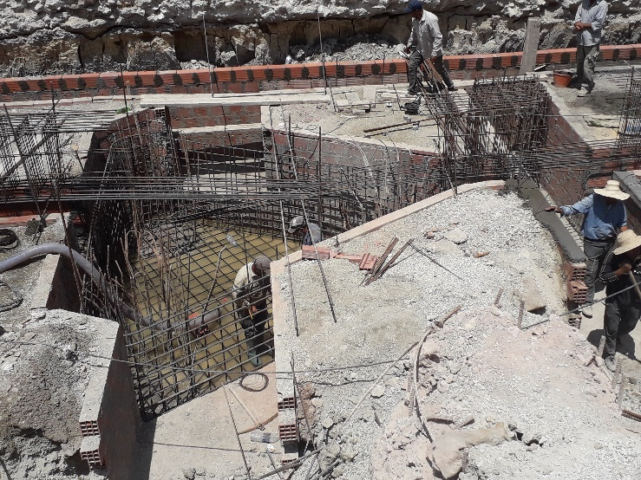
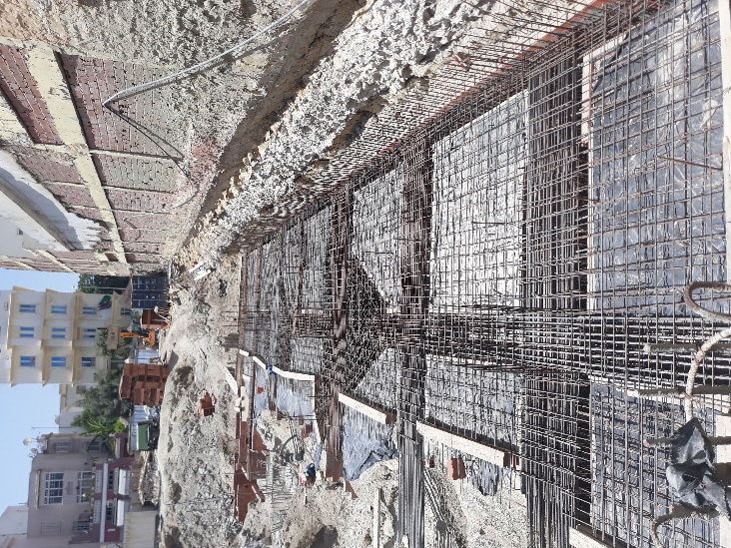
Ferraillage
Ferraillage des longrines, chapes et semelles.
L’utilisation des calles.
Notes:
Et l’une des étapes les plus importantes est l ferraillage. Il s’agit des armatures en acier utilisé pour renforcer le béton afin d’avoir une bonne résistance à la traction.

Slide 21
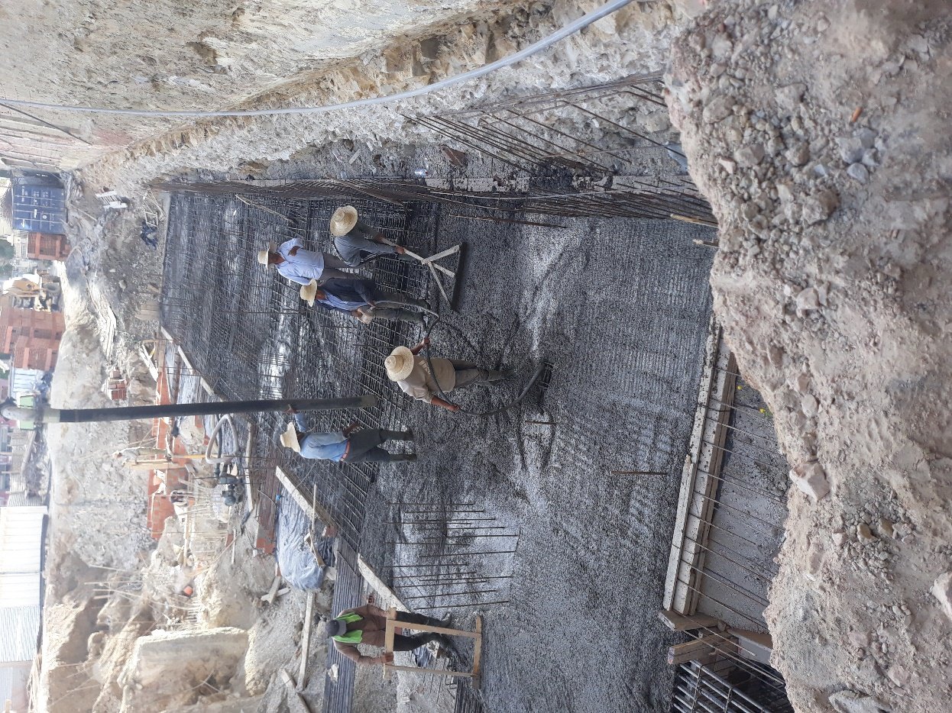
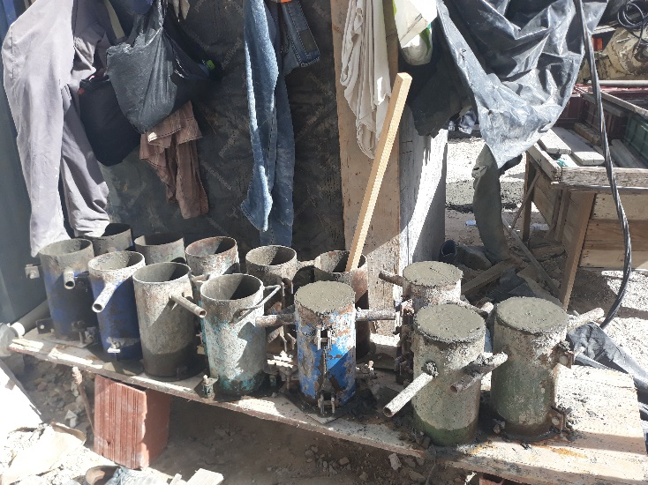
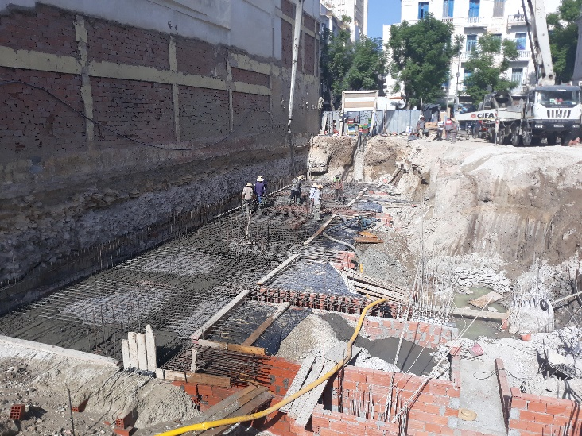
Coulage du béton
On utilise une pompe à béton et un camion de toupie.
Utiliser le vibreur.
Remplir les éprouvettes d’essai.
Notes:
Enfin, c’est l’étape du coulage du béton (400kg/m3) dans cette étape on utilise le vibreur. Sans oublier de remplir les éprouvettes d’essai.

Slide 22
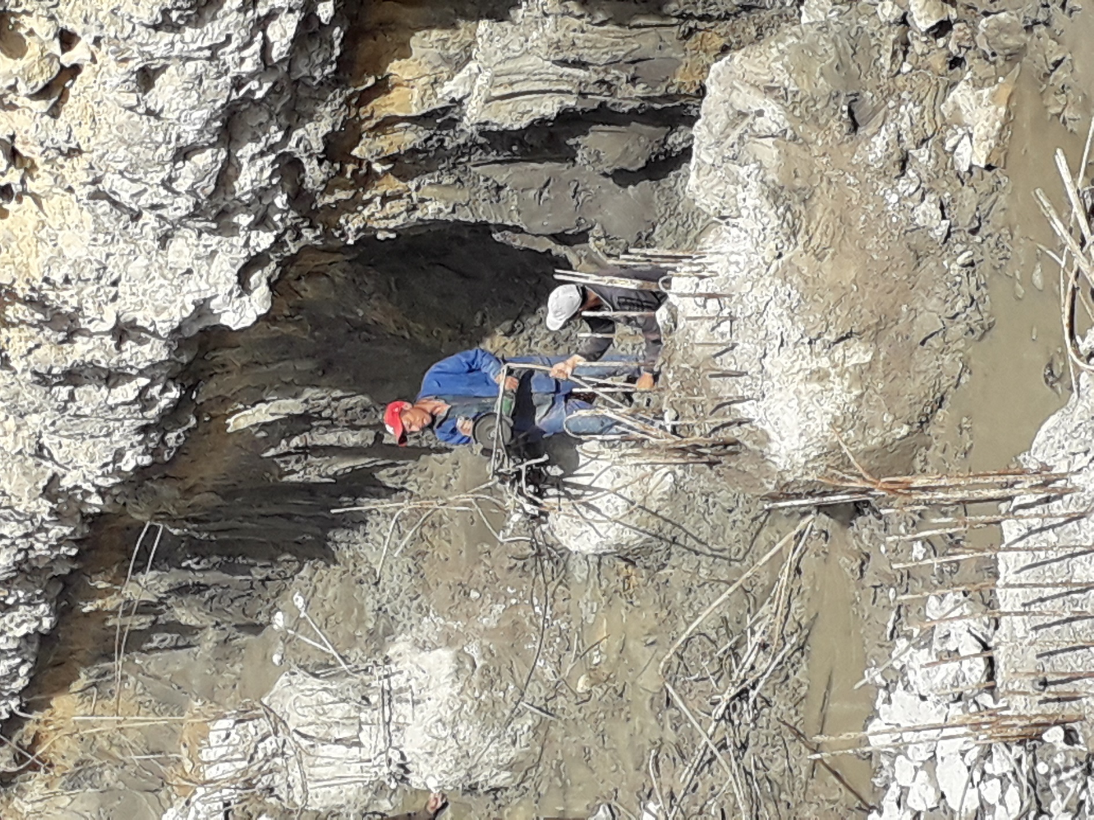
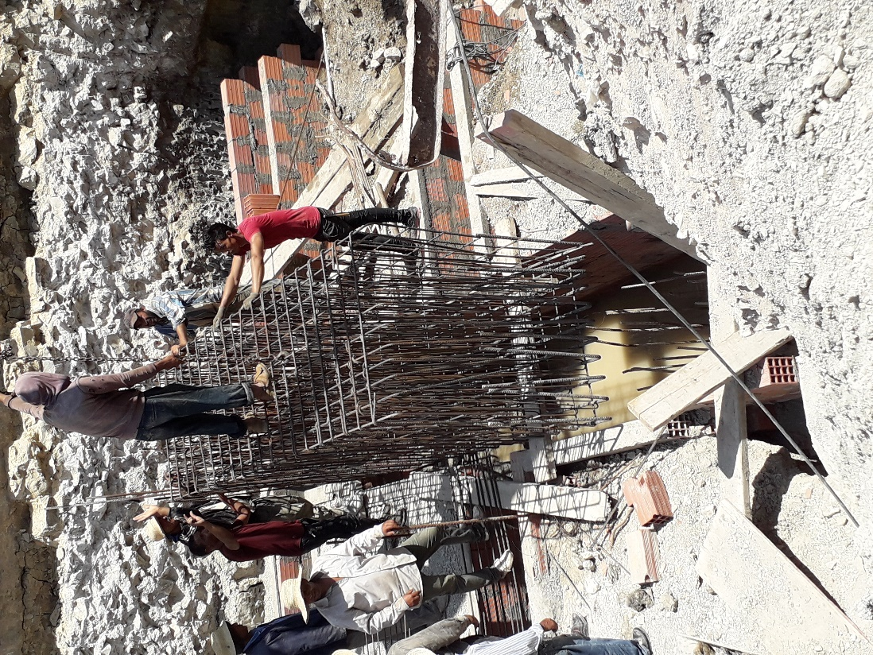
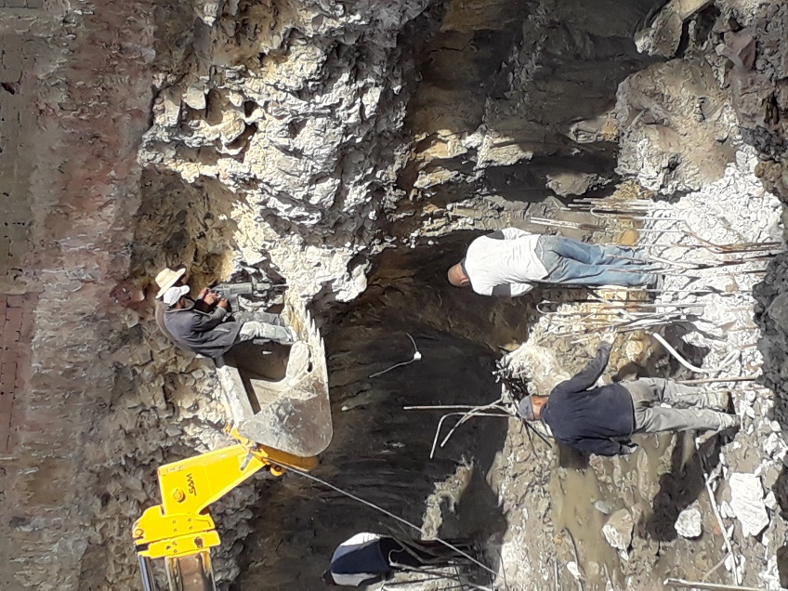
Quelques remarques
La sécurité
Notes:
J’ai quelques remarques à situer, par exemple la sécurité des ouvriers pose un grand problème. Ces derniers ne portent pas des vêtements de sécurités comme les casques et les gants.

Slide 23
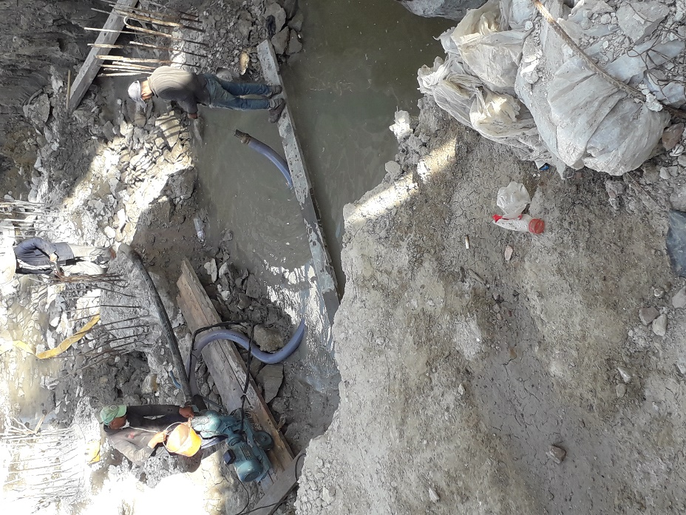
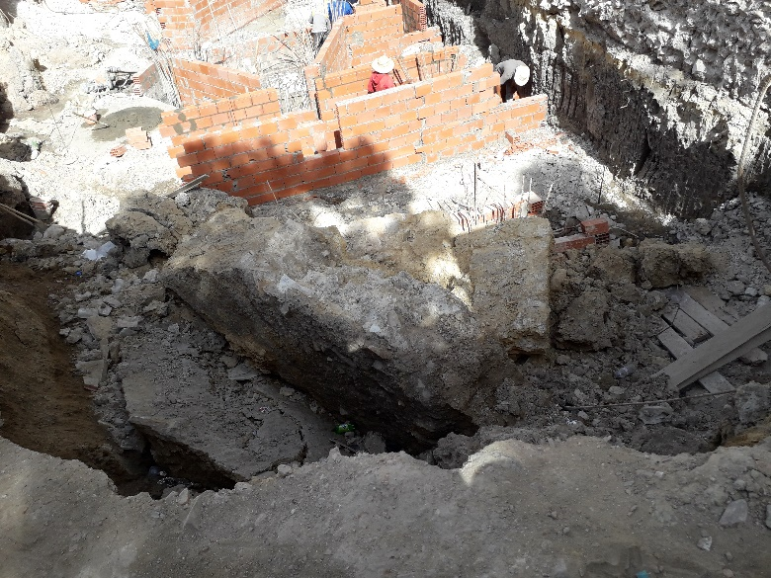
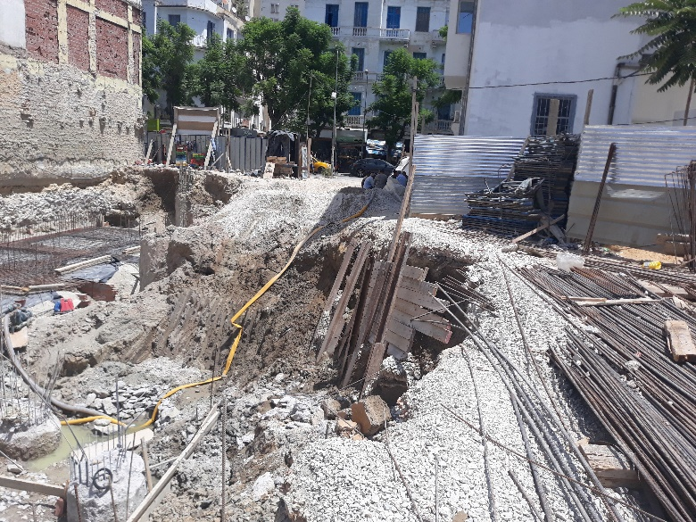
Quelques remarques
Le sol
Notes:
Aussi la qualité su sol est très mauvais. La nappe phréatique pose aussi des difficultés dans le déroulements des travaux comme l’éboulement et le glissements du sol. Ce qui a engendré des solutions comme l’utilisation fréquente de la pompe et l’implantation des pales planches.

Slide 24
CONCLUSION

Slide 25
En tout, ce stage m’a donnée une idée globale sur le travail au sein d’une entreprise.
Ce stage fut une occasion pour renforcer mes acquis et enrichir mes connaissances dans le domaine.
Ce stage m’a beaucoup apporté sur le plan des relations humaines en travaillant dans une équipe accueillante et sympathique.
Ce stage m’a donné une vision plus objective du monde professionnel.
La vie de chantier n’est pas la plus agréable.

Slide 26
MERCI POUR VOTRE ATTENTION

